Slide 1
4.1 微波谐振器
01
谐振腔的作用
02
谐振腔的来源
03
谐振腔的优点
04
谐振腔的分类

Slide 2
4.1 微波谐振器
LC谐振器
选频 | 滤波 | 倍频

Slide 3
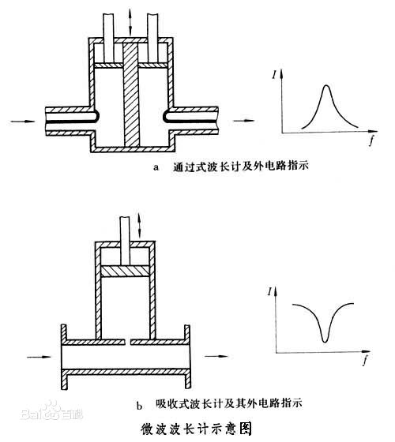
4.1 微波谐振器
LC谐振器
微波谐振器
雷达回波箱
频率预选器
倍频器
滤波器
波长计

Slide 4
4.1 微波谐振器
Where does it come from？
LC谐振器
频率升高
减小L、C
微波谐振器
集总参数
分布参数

Slide 5
4.1 微波谐振器
What is its advantage？
损耗小
（辐射损耗，介质损耗，热损耗）
结构坚固，制造方便

Slide 6
4.1 微波谐振器
What is its classification？
传输线型
非传输线型
矩形腔
圆柱形腔
同轴腔
微带腔
介质谐振器
环形腔
球形腔
孔-槽型磁控管腔
特征：形状复杂，在一个
或多个方向上存在不均匀性
特征：两端短路或开路

Slide 7
THANKS！

